Slide 1
Типы алгоритмов
Автор педагог дополнительного образования Мамыкина Ольга Владимировна
ГБОУ Центр внешкольной работы
Москва,
2013

Slide 2
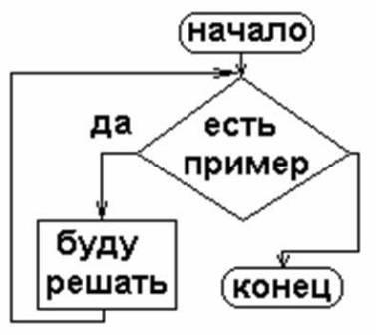
Алгоритмы бывают
Линейные
Разветвленные
Циклические

Slide 3
Линейный алгоритм
Построчная форма записи алгоритма
Открыть дверь ключом
Взять ключ
Вставить ключ в замочную скважину
Повернуть ключ по часовой стрелке один раз
Взять ручку двери
Открыть дверь
Блок-схема
Открыть дверь ключом
Взять ключ
Вставить ключ в замочную скважину
Повернуть ключ по часовой стрелке один раз
Взять ручку двери
Открыть дверь
Типы алгоритмов

Slide 4
Разветвленный алгоритм
Блок-схема
Построчная форма записи алгоритма
ПРОГУЛКА
Надеть куртку
Посмотреть в окно
Если на небе тучи или идет дождь
то взять зонт
иначе надеть кепку
Надеть кроссовки
Выйти из дома
Надеть куртку
Посмотреть в окно
На небе тучи или идет дождь
нет
да
Надеть кепку
Взять зонт
Надеть кроссовки
Типы алгоритмов
Выйти из дома

Slide 5
Блок-схема
Циклический алгоритм
начало
Построчная форма записи алгоритма
«Помой персики»
Начало
Открой воду
Повторять пока в пакете есть персики
Возьми персик из пакета
Вымой персик
Положи персик на тарелку
Закрой воду
Конец
Открой воду
Возьми персик из пакета
Вымой персик
Положи персик на тарелку
Нет персиков в пакете?
нет
да
Закрой воду
Типы алгоритмов
конец

Slide 6
Блок-схема
Циклический алгоритм
начало
Построчная форма записи алгоритма
«Собери бусы»
Начало
Возьми кольцо и белый шнур длиной 60 см
Привяжи к кольцу один конец шнура
Повторять до заполнения 40 см шнура
Надень красную бусину
Надень синюю бусину
Привяжи к кольцу второй конец шнура
Конец
Возьми кольцо и белый
шнур длиной 60 см
Привяжи к кольцу
один конец шнура
Надень красную бусину
Надень синюю бусину
Заполнено
40 см шнура?
нет
да
Привяжи к кольцу
второй конец шнура
Типы алгоритмов
конец

